Slide 1
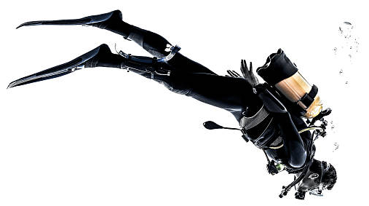
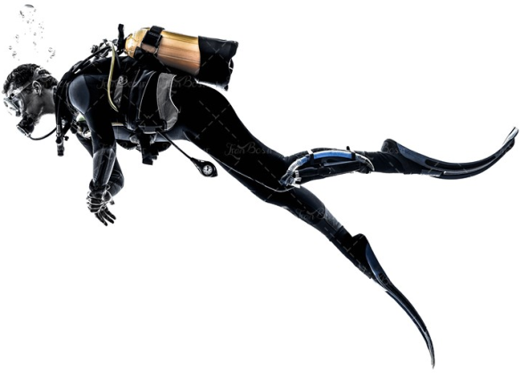
Pédagogie Théorique GP-N4
Codep 01 – 22.01.2022
Flottabilité
Optique
Acoustique
Gilet stabilisateur
Patrick LEPETIT
Prépa-MF1

Slide 2
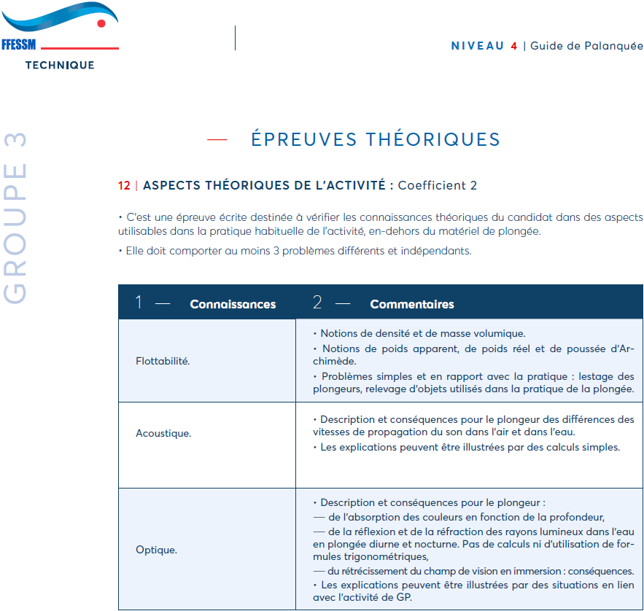
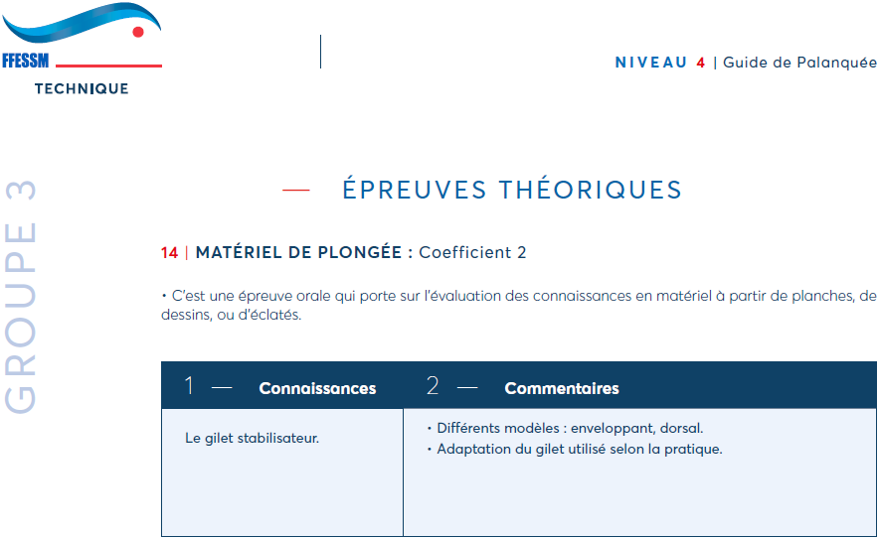
Pédagogie Théorique GP-N4
Codep 01 – 22.01.2022
Programme :
Flottabilité
Optique
Acoustique
Gilet stabilisateur
Rappel du
M.F.T.
Patrick LEPETIT
Prépa-MF1

Slide 3
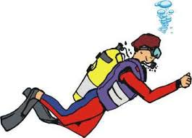
Flottabilité
Pédagogie Théorique GP-N4
Codep 01 – 22.01.2022
• Notions de densité et de masse volumique.
• Notions de poids apparent, de poids réel et de poussée d’Archimède.
• Problèmes simples et en rapport avec la pratique :
  le lestage des plongeurs,
  le relevage d’objets utilisés dans la pratique de la plongée.
Programme :
Flottabilité
Optique
Acoustique
Gilet stabilisateur
Patrick LEPETIT
Prépa-MF1

Slide 4
Flottabilité
Pédagogie Théorique GP-N4
Codep 01 – 22.01.2022
Objectifs
Comprendre et adapter votre flottabilité en tant que guide de palanquée
Détecter les défauts d’équilibrage des plongeurs encadrés
En fonction des conditions et du milieu
Être capable de calculer la flottabilité à partir :
  Des facteurs de modification de la flottabilité (facteurs physiques et matériels)
  De la loi d’Archimède
Programme :
Flottabilité
Optique
Acoustique
Gilet stabilisateur
Patrick LEPETIT
Prépa-MF1

Slide 5

Flottabilité
Pédagogie Théorique GP-N4
Codep 01 – 22.01.2022
Poids apparent – Poids réel
Le poids de notre corps hors de l’eau : Poids Réel
Le poids de notre corps dans l’eau : Poids Apparent
  Si Poids réel < poussée de l’eau : Flottabilité positive
  Si Poids réel = poussée de l’eau : Flottabilité neutre
  Si Poids Réel > poussée de l’eau : Flottabilité négative
Programme :
Flottabilité
Optique
Acoustique
Gilet stabilisateur
  On flotte davantage en eau de mer qu’en eau douce
  (densité eau de mer et poussée d’Archimède supérieures)
Patrick LEPETIT
Prépa-MF1

Slide 6
Flottabilité
Pédagogie Théorique GP-N4
Codep 01 – 22.01.2022
Différents facteurs
La flottabilité est un savant mélange de différents facteurs s’exerçant les uns avec les autres ou, contre les autres :
  Poumon ballast
  Combinaison
  La densité de l’eau
  Le bloc
  Le lestage
  Le gilet stabilisateur
  Autre (appareil photos, lampe, parachute, ordinateur …)
Programme :
Flottabilité
Optique
Acoustique
Gilet stabilisateur
Patrick LEPETIT
Prépa-MF1

Slide 7
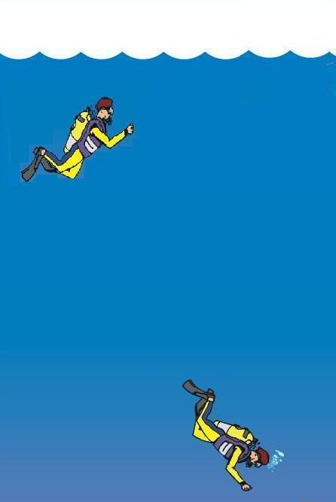
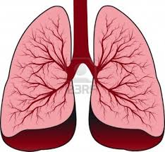
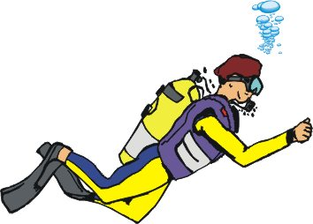
Flottabilité
Pédagogie Théorique GP-N4
Codep 01 – 22.01.2022
Différents facteurs
Poumon ballast (ventilation)
  A l’inspiration : le volume des poumons augmente, la flottabilité augmente et devient positive.
  A l’expiration : le volume des poumons diminue, la flottabilité diminue et devient négative.
  En vidant ou remplissant ses poumons, le plongeur peut choisir de descendre ou monter et peut ajuster sa flottabilité. C’est le poumon ballast.
Poumons pleins
INSPIRATION
Archimède > Pesanteur
Plongeur monte
Programme :
Flottabilité
Optique
Acoustique
Gilet stabilisateur
Archimède = Pesanteur
Plongeur équilibré
Poumons vides
EXPIRATION
Archimède < Pesanteur
Plongeur descend
Patrick LEPETIT
Prépa-MF1

Slide 8
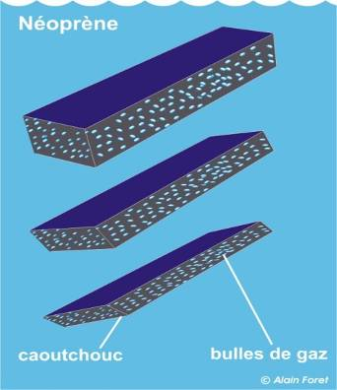
Flottabilité
Pédagogie Théorique GP-N4
Codep 01 – 22.01.2022
Différents facteurs
Combinaison
  Très peu dense (car elle contient des bulles d’air) mais augmente fortement la flottabilité du plongeur.
  En profondeur, la pression augmente et la combinaison s’écrase (compression des bulles d’air du néoprène). Donc la flottabilité baisse.
  Dépend également du type de la combinaison : shorty, mono pièce, 2 pièces, de l’épaisseur (3, 5 ou 7 mm) et de la qualité du néoprène.
Programme :
Flottabilité
Optique
Acoustique
Gilet stabilisateur
Patrick LEPETIT
Prépa-MF1

Slide 9
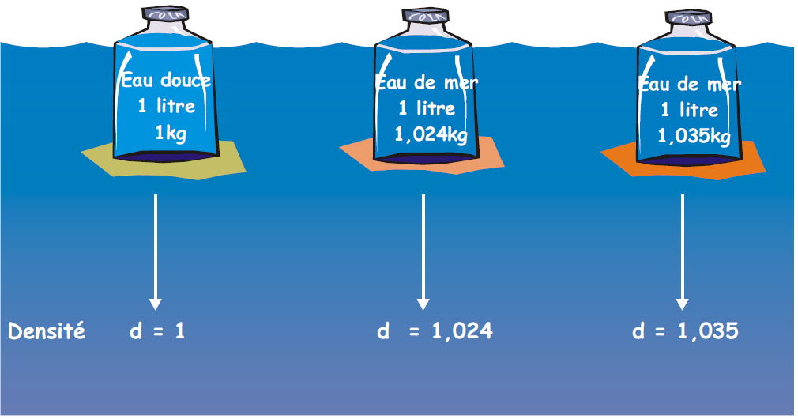
Flottabilité
Pédagogie Théorique GP-N4
Codep 01 – 22.01.2022
Différents facteurs
Densité de l’eau
  On flotte davantage en eau de mer qu’en eau douce
  (L’eau de mer étant salée, son poids est plus important. La densité de l’eau de mer et poussée d’Archimède supérieures)
  Si vous prévoyez de plongée en eau douce (Carrière, lac), il faudra réduire le poids du lest habituellement utilisé en mer (enlever 1,5 à 3 kg en fonction de votre poids).
Programme :
Flottabilité
Optique
Acoustique
Gilet stabilisateur
Patrick LEPETIT
Prépa-MF1
Notes:
Exemple :
Habituellement, Jacques plonge en lac (eau densité = 1). Son poids est de 80 kg tout équipé (lest compris) et son volume est de 80 litres.
Il prévoit de plonger en mer (eau densité de 1,03).
Quel sera l’incidence sur sa flottabilité ?
Poids Réel : 80 kg - Poussée d’Archimède : 80 litres x Densité 1 = 80 kg
= 0 de Poids Apparent Flottabilité Neutre
En Mer
Poids Réel : 80 kg - Poussée d’Archimède : 80 litres x Densité 1,03 = 82,4 kg
= -2,4 kg de Poids Apparent Flottabilité Positive
Il doit Ajouter 2,5 kg de lest pour être en flottabilité Neutre

Slide 10
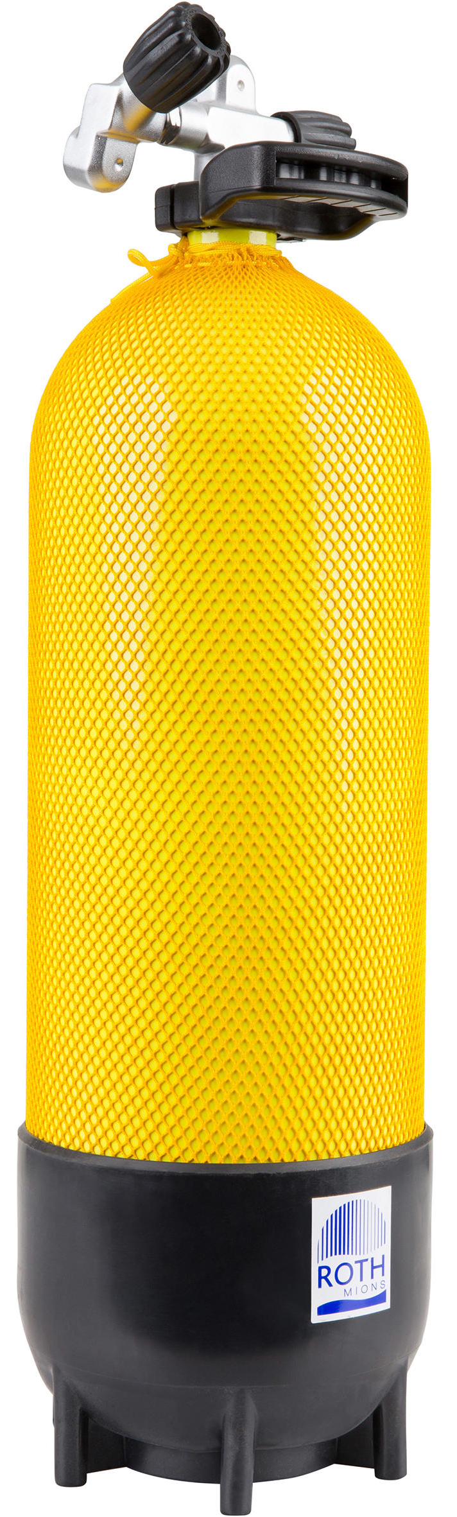
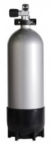
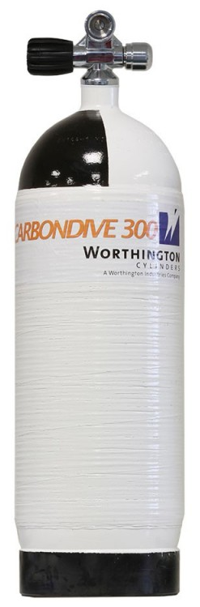
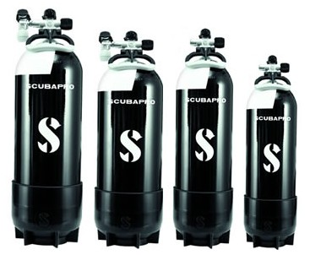
Flottabilité
Pédagogie Théorique GP-N4
Codep 01 – 22.01.2022
Différents facteurs
Le bloc
  La bouteille de plongée varie de poids et de volume en fonction des modèles.
  Le poids varie en fonction des matériaux utilisés : acier, aluminium, carbone
  Le poids d’air comprimé fait également varier le poids du bloc. Contenances différentes : 12 L, 15 L, 18 L, Bi …
  Le volume extérieur du bloc peut différer en fonction de la forme du bloc : 2 x 9 L ou 1 x 18 L
Programme :
Flottabilité
Optique
Acoustique
Gilet stabilisateur
Patrick LEPETIT
Prépa-MF1
Notes:
Un bloc vide de 12 litres de contenance peut avoir un volume extérieur de 15 litres et un poids de 20 kg.
Quel est son poids apparent ?
Poids réel = 20 kg
Poussée d’Archimède = 15 litres (15 kg)
Poids Apparent = 20 – 15 = 5 kg Flottabilité Négative
Le Poids de l’air comprimé diminue au cours de la plongée.
L’air comprimé (1 Bar) de la bouteille représente 1,29 g par litre, soit pour une bouteille
de 12 litres gonflée à 200 b = un poids de 3 kg d’air comprimé (200 x 1,29) x 12
de 15 litres gonflée à 200 b = un poids de 3,9 kg d’air comprimé (200 x 1,29) x 15
En fin de plongée :
50 b de réserve pour une bouteille de 12 l = 750 grs d’air comprimé. Soit environ 2,2 kg en moins
50 b de réserve pour une bouteille de 15 l = 950 grs d’air comprimé. Soit environ 3 Kg en moins

Slide 11
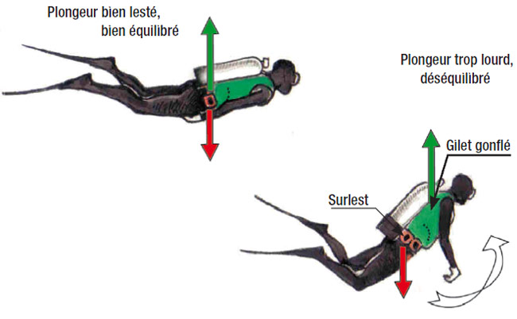
Flottabilité
Pédagogie Théorique GP-N4
Codep 01 – 22.01.2022
Différents facteurs
Poussée d’Archimède = Pesanteur
Lestage
  Le lest : l’ajout de lestage très dense (plomb) permet de compenser la flottabilité des différents volumes pour retrouver une flottabilité neutre si le poids du bloc ne suffit pas.
  Un lestage inadapté est inconfortable et va à l’encontre de la sécurité. Il ne doit pas faire couler.
Programme :
Flottabilité
Optique
Acoustique
Gilet stabilisateur
Plongeur équilibré, bonne position
Plongeur trop lesté, mauvaise position
Rotation
vers la verticale
Patrick LEPETIT
Prépa-MF1

Slide 12
Flottabilité
Pédagogie Théorique GP-N4
Codep 01 – 22.01.2022
Les risques
Sur-lestage
  Vitesse de descente importante, difficulté du contrôle de la vitesse = risques de barotraumatismes (attention aux Oreilles)
  Augmentation de la consommation d’air, liée aux efforts à fournir
  Risque de fatigue et d’essoufflement
  Difficulté à maintenir son niveau d’immersion (risque de dépassement de la profondeur maxi autorisée)
  Position inconfortable = Mal de dos
  Handicap lors de l’assistance d’un plongeur (départ sur flottabilité négative)
  Non respect de l’environnement
Programme :
Flottabilité
Optique
Acoustique
Gilet stabilisateur
Patrick LEPETIT
Prépa-MF1

Slide 13
Flottabilité
Pédagogie Théorique GP-N4
Codep 01 – 22.01.2022
Les risques
Sous-lestage
  Difficulté pour s’immerger donc risque de fatigue, d’essoufflement
  Difficulté pour contrôler sa vitesse de remontée trop rapide et donc risques d’accidents (ADD)
  Handicap et danger pour effectuer une assistance
  Difficulté à maintenir le palier
Programme :
Flottabilité
Optique
Acoustique
Gilet stabilisateur
Patrick LEPETIT
Prépa-MF1

Slide 14
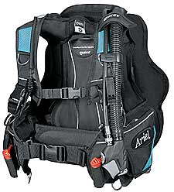
Flottabilité
Pédagogie Théorique GP-N4
Codep 01 – 22.01.2022
Différents facteurs
Gilet stabilisateur (SGS)
  Comme son nom l’indique, le SGS (Gilet ou Stab) nous sert à nous stabiliser et donc modifier notre Flottabilité.
  Le gilet stabilisateur est une bouée dans laquelle le plongeur peut ajouter ou enlever de l’air pour augmenter ou diminuer sa flottabilité.
  Tout au long de la plongée, le gilet permet de réguler la flottabilité pour monter, descendre ou s’équilibrer.
  Nous y reviendrons plus tard en détail …
Programme :
Flottabilité
Optique
Acoustique
Gilet stabilisateur
Patrick LEPETIT
Prépa-MF1

Slide 15
Flottabilité
Pédagogie Théorique GP-N4
Codep 01 – 22.01.2022
Différents facteurs
Gilet
Poumons
Et ainsi de suite…
Programme :
Flottabilité
Optique
Acoustique
Gilet stabilisateur
Quand le volume du poumon ne peut plus diminuer, le gilet est purgé.
Une inspiration permet de maintenir la vitesse de remontée.
Le volume du gilet augmente avec la baisse de pression.
Une expiration permet le contrôle de la vitesse de remontée.
Une inspiration forcée déclenche la remontée.
Au fond, la flottabilité est neutre avec une respiration sur volume courant.
Patrick LEPETIT
Prépa-MF1

Slide 16
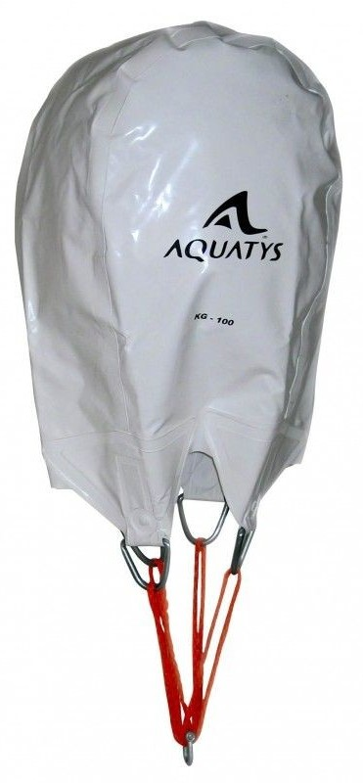
Flottabilité
Pédagogie Théorique GP-N4
Codep 01 – 22.01.2022
Le relevage d'objet
Objectif
  Nous allons "jouer" avec le principe de la Loi de Mariotte : le volume d’un gaz diminue quand la pression augmente (↓) ou augmente quand la pression diminue (↑).
  Pinitial * Vinitial = Pfinal * Vfinal = Constante
  Grâce à cette loi, nous pouvons remonter des objets lourds avec un parachute de relevage (ancres, chaînes, …).
  Le principe est d'attacher un parachute de relevage à un objet lourd et de gonfler le parachute jusqu'à ce que le poids réel de l'objet soit inférieur à son poids apparent. Donc, flottabilité positive et remontée de l'objet.
Programme :
Flottabilité
Optique
Acoustique
Gilet stabilisateur
Patrick LEPETIT
Prépa-MF1
Notes:
Exercice : Un bateau a jeté une ancre de 40 kg et de volume 10 dm3 par 40 mètres de fond.
1- Un plongeur dispose d’un parachute de relevage de 40 litres. (On prendra la masse volumique de l’eau égale à 1kg/dm3).
Il y injecte 30 litres d'air. L'ancre remonte-t-elle ?
Poids apparent = Poids réel - Poussée d’Archimède = 40 – (10 + 30) = 0 => à l'équilibre
Il faudra donc mettre plus de 30 litres d’air dans le parachute pour rendre à cette ancre une flottabilité positive.
2 -A quelle profondeur le volume du parachute atteindra 40 litres ?
Loi de Mariotte : P1V1=P2V2 => 5*30=P2*40
d’ou P2 = (5*30)/40 = 3,75 bars
Le parachute sera plein lorsque la pression ambiante sera de 3,75 bars, soit à 27,5 mètres.

Slide 17
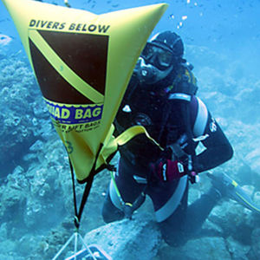
Flottabilité
Pédagogie Théorique GP-N4
Codep 01 – 22.01.2022
Le relevage d'objet
Principe
  Pendant la remontée d'objets sous-marins, le parachute de relevage ne cessera d'augmenter de volume car la pression va diminuer
  L'ensemble remontera tout seul et de plus en plus vite.
  Attention au volume du parachute de relevage à gonfler ! Si votre bloc, en fin de plongée, est légèrement supérieur à 50 bars, vous risquez fortement de vous retrouver en panne d'air …
Programme :
Flottabilité
Optique
Acoustique
Gilet stabilisateur
Patrick LEPETIT
Prépa-MF1

Slide 18

Flottabilité
Pédagogie Théorique GP-N4
Codep 01 – 22.01.2022
Vérifications à faire en tant que GP
En surface avant la plongée
  Vider son gilet stabilisateur. Ne pas palmer. Respirer normalement
Vous devez avoir uniquement la tête immergée.
  Puis en effectuant une profonde expiration, vous devez descendre.
  Si en respirant normalement avant l’expiration forcée, vous coulez = vous êtes trop lesté.
En fin de plongée
  Gilet stabilisateur vide. Respirer normalement
Vous devez maintenir votre niveau d’immersion.
  Si vous remontez, c'est que vous n'est pas suffisamment lesté.
  Si au contraire vous descendez, c'est que vous êtes trop lesté.
Programme :
Flottabilité
Optique
Acoustique
Gilet stabilisateur
Patrick LEPETIT
Prépa-MF1
Notes:
Différence entre théorie / pratique :
On vous confie 3 plongeurs N2 pour plonger sur le Rubis (40m). On vous largue car trop de bateaux à l'amarre, on se regroupe à la bouée et on descend au bout le + vite possible.
Lors de la remontée en pleine eau, certains élèves ont des difficultés et surtout ne tiennent pas leur palier…

Slide 19
Pédagogie Théorique GP-N4
Codep 01 – 22.01.2022
Optique
• Description et conséquences pour le plongeur :
  de l’absorption des couleurs en fonction de la profondeur,
  de la réflexion et de la réfraction des rayons lumineux dans l’eau en plongée diurne et nocturne. Pas de calculs ni d’utilisation de formules trigonométriques,
  du rétrécissement du champ de vision en immersion : conséquences.
• Les explications peuvent être illustrées par des situations en lien avec l’activité de GP.
Programme :
Flottabilité
Optique
Acoustique
Gilet stabilisateur
Patrick LEPETIT
Prépa-MF1

Slide 20
Pédagogie Théorique GP-N4
Codep 01 – 22.01.2022
Optique
Objectifs
Elle permet d'expliquer certains phénomènes qui se manifestent sous l'eau :
  L'absorption : les couleurs et la lumière s'atténuent,
  La réflexion,
  La réfraction : on voit plus gros, plus proche,
  le champ de vision est rétréci,
  La diffusion : la visibilité est réduite (eau trouble),
Programme :
Flottabilité
Optique
Acoustique
Gilet stabilisateur
Patrick LEPETIT
Prépa-MF1

Slide 21
Pédagogie Théorique GP-N4
Codep 01 – 22.01.2022
Optique
L’absorption
Permet d'expliquer certains phénomènes sous l'eau :
- la luminosité et les couleurs diminuent très vite en fonction de la profondeur :
Programme :
Flottabilité
Optique
Acoustique
Gilet stabilisateur
PROFONDEUR | INTENSITE LUMINEUSE | DISPARITION DES COULEURS
Surface | 100%
1 m | 50 % | Infrarouge
5 m | 25 % | Rouge
10 à 15 m | 14 % | Violet et Orange
15 à 25 m | 7 % | Jaune
25 à 60 m | 2 % | Vert et Bleu
Vers 70 m | 1 % | Monochrome
400 à 500 m | Noir total
Patrick LEPETIT
Prépa-MF1

Slide 22
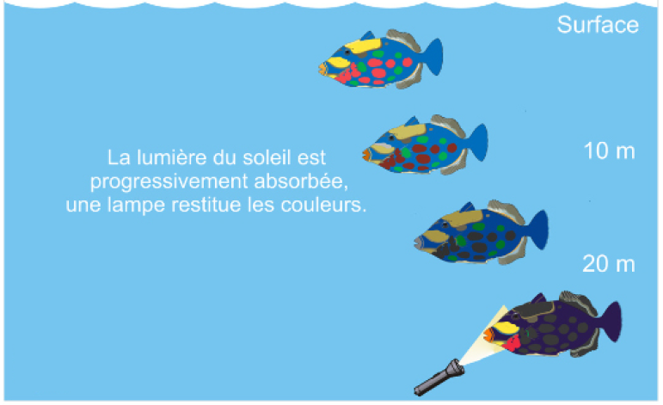
Pédagogie Théorique GP-N4
Codep 01 – 22.01.2022
Optique
L’absorption
Il fait rapidement plus sombre. Donc, pour bien plonger :
  attention de ne pas se perdre,
  amener une source de lumière,
  prévoir, si besoin, des lampes "flash"
Programme :
Flottabilité
Optique
Acoustique
Gilet stabilisateur
Patrick LEPETIT
Prépa-MF1

Slide 23
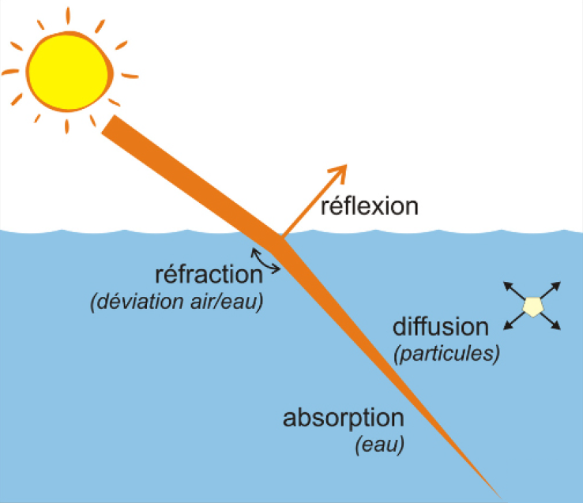
Pédagogie Théorique GP-N4
Codep 01 – 22.01.2022
Optique
Réflexion
Si un rayon lumineux rencontre une surface réfléchissante, il se réfléchit.
C’est à dire qu'il change de direction selon une loi simple :
l'angle d'incidence égale l'angle de réflexion.
La surface de l'eau joue le rôle d'un miroir réfléchissant partiellement les rayons du soleil.
Programme :
Flottabilité
Optique
Acoustique
Gilet stabilisateur
Patrick LEPETIT
Prépa-MF1

Slide 24
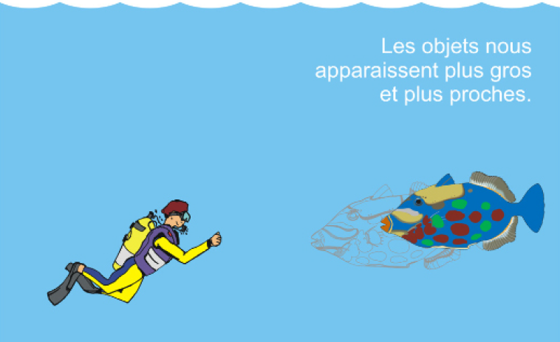
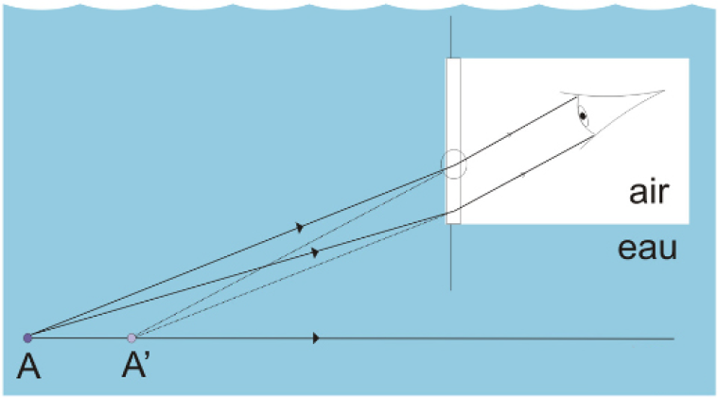
Pédagogie Théorique GP-N4
Codep 01 – 22.01.2022
Optique
Réfraction
Lorsqu'un rayon lumineux passe de l'air dans
l'eau, il est légèrement dévié. Un DP ne voit pas
réellement où se situe le plongeur sous l'eau.
Le masque rapproche et grossit :
  Distance apparente = Distance réelle * 3/4
  Taille vue = Taille réelle * 4/3
En effet, les rayons lumineux, en passant
à travers le masque, traversent une couche
d'air : leur angles changent, ce qui donne
l'effet de grossissement et de rapprochement.
Programme :
Flottabilité
Optique
Acoustique
Gilet stabilisateur
Patrick LEPETIT
Prépa-MF1

Slide 25
Pédagogie Théorique GP-N4
Codep 01 – 22.01.2022
Optique
Diffusion
Lorsque des particules (plancton, sable, limon, algues, etc..) sont en suspension dans l'eau, la visibilité est encore plus réduite, voire nulle. C’est le cas dans nos lacs dans nos régions.
Attention, le halo d’un phare de plongée ne facilitera pas la visibilité car sa lumière se réfléchira sur les particules et va diffuser comme celle des phares d'une automobile dans le brouillard.
Pour éviter ces inconvénients, on préférera plonger en eau claire, en veillant à palmer sans remuer le fond.
Programme :
Flottabilité
Optique
Acoustique
Gilet stabilisateur
Patrick LEPETIT
Prépa-MF1

Slide 26
Pédagogie Théorique GP-N4
Codep 01 – 22.01.2022
Optique
Rétrécissement champ de vision
Le phénomène de réfraction et l'effet d'œillère dus au masque contribuent à rétrécir de façon sensible le champ visuel du plongeur. D'où le risque accru de s'approcher de certains dangers (rochers, animaux, etc..) ou de perdre ses coéquipiers.
Il faut compenser cet inconvénient par une attention accrue, des mouvements appropriés de la tête et le choix d'un masque à grand champ visuel avec la vitre le plus près possible des yeux.
C'est pourquoi en tant que GP, il faut prendre l'habitude de :
  Balayer du regard les alentours afin de voir son binôme et observer un maximum de choses.
  Faire les signes bien en face des autres plongeurs.
  Faire des tours d'horizon (360°), au fond, à 3 mètres, comme en surface.
Programme :
Flottabilité
Optique
Acoustique
Gilet stabilisateur
Patrick LEPETIT
Prépa-MF1

Slide 27
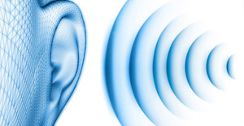
Pédagogie Théorique GP-N4
Codep 01 – 22.01.2022
Acoustique
• Description et conséquences pour le plongeur des différences des vitesses de propagation du son dans l’air et dans l’eau.
• Les explications peuvent être illustrées par des calculs simples.
Programme :
Flottabilité
Optique
Acoustique
Gilet stabilisateur
Patrick LEPETIT
Prépa-MF1

Slide 28
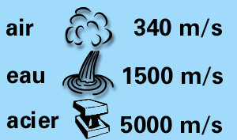
Pédagogie Théorique GP-N4
Codep 01 – 22.01.2022
Acoustique
Principe
Le son est une vibration sonore propagée dans un milieu solide, liquide ou gazeux. La vitesse du son varie et se propage plus rapidement dans un solide que dans les milieux liquides ou gazeux.
Programme :
Flottabilité
Optique
Acoustique
Gilet stabilisateur
Patrick LEPETIT
Prépa-MF1

Slide 29
Pédagogie Théorique GP-N4
Codep 01 – 22.01.2022
Acoustique
Principe
Audibilité : Sous l’eau, on entend très bien car les ondes sonores se déplacent environ 4,5 fois plus vite dans l'eau que dans l'air.
C'est le passage dans l'eau d'un son émis dans l'air qui est quasiment inexistant.
Direction : L'origine de la source sonore est difficilement identifiable. On a l'impression que le son provient de toutes les directions en même temps.
C'est pour cela qu'il est difficile de repérer la provenance d'un son sous l'eau car sa vitesse est tellement élevée qu’elle arrive en même temps aux deux oreilles, d'où rupture de la stéréophonie. Sur Terre, c'est en fait ce léger décalage entre la perception de chaque oreille (la stéréophonie) qui permet de situer sa provenance dans l’espace.
De plus, sous l'eau, la boite crânienne transmet les sons à l'oreille, ce qui perturbe en plus le mécanisme de reconnaissance de la provenance d'un son.
Programme :
Flottabilité
Optique
Acoustique
Gilet stabilisateur
Patrick LEPETIT
Prépa-MF1

Slide 30
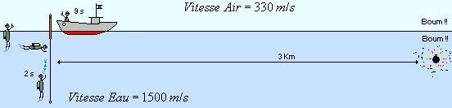
Pédagogie Théorique GP-N4
Codep 01 – 22.01.2022
Acoustique
Exemple
Dans ce cas de figure, l'explosion qui se produit à 3 km du bateau, sera entendue en premier par les plongeurs immergés, après 2 secondes, avant le directeur de plongée situé sur le bateau au bout de 9 secondes.
Programme :
Flottabilité
Optique
Acoustique
Gilet stabilisateur
Patrick LEPETIT
Prépa-MF1

Slide 31
Pédagogie Théorique GP-N4
Codep 01 – 22.01.2022
Acoustique
Conclusion
Les bateaux peuvent présenter un danger pour le plongeur qui refait surface.
On peut repérer les gros bateaux (fréquence basses qui se transmettent loin), sans toutefois pouvoir déterminer précisément leur direction. Mais les petits bateaux rapides ne s'entendent que de près car ils génèrent des ondes à fréquences élevées, que l'on entend au dernier moment !
D'où la nécessité d'effectuer un 360° lors de la remontée dans la zone des 3 mètres.
Programme :
Flottabilité
Optique
Acoustique
Gilet stabilisateur
Patrick LEPETIT
Prépa-MF1

Slide 32
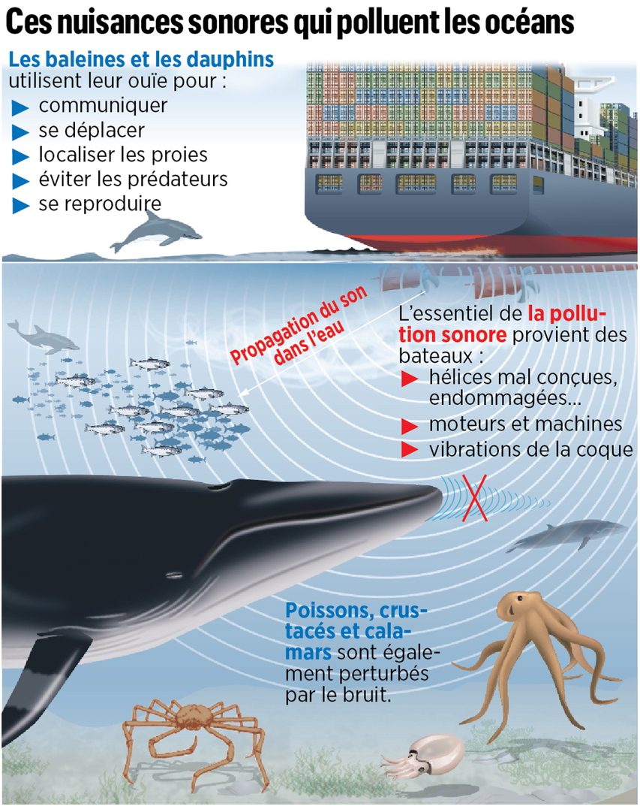
Pédagogie Théorique GP-N4
Codep 01 – 22.01.2022
Acoustique
Conclusion
Contrairement à ce que l'on pense,
l'eau n'est pas le "monde du silence".
On y entend très bien les sons :
  Des hélices de bateaux.
  Des pétards de rappel.
  Des chocs sur la bouteille.
  Des cris dans le détendeurs.
  Des cris des baleines.
  …
L'acoustique est encore une partie de la
physique dont la connaissance
contribue à la sécurité du plongeur.
Programme :
Flottabilité
Optique
Acoustique
Gilet stabilisateur
Patrick LEPETIT
Prépa-MF1

Slide 33

Pédagogie Théorique GP-N4
Codep 01 – 22.01.2022
Programme :
Flottabilité
Optique
Acoustique
Gilet stabilisateur
Patrick LEPETIT
Prépa-MF1

Slide 34
Pédagogie Théorique GP-N4
Codep 01 – 22.01.2022
Le gilet stabilisateur
Informations
Le gilet de stabilisation, aussi appelé "stabs", de l’anglais "stabilizing jacket" ou Système Gonflable de Stabilisation (SGS), est un gilet gonflable ayant trois fonctions.
  Son premier rôle est une bouée qui lui permet de se mettre en sécurité en surface,
  Il permet d’ajuster la flottabilité du plongeur durant la plongée, en fonction de la profondeur, tout en lui permettant de contrôler sa remontée vers la surface.
  Dans un 3e temps, il permet au plongeur de supporter la (ou les) bouteille(s) de plongée fixée(s) sur son dos. Le gilet stabilisateur peut servir de support à de nombreux accessoires comme : lampe, compas, appareil photo, parachute, couteau …
  Enfin, le gilet stabilisateur facilite la remontée d’un plongeur en difficulté.
Comme pour les combinaisons de plongée, il existe différents modèles de gilets stabilisateurs, en fonction des morphologies (enfants, femmes et hommes), des typologie de plongées (tek, loisir, ...)
Programme :
Flottabilité
Optique
Acoustique
Gilet stabilisateur
Patrick LEPETIT
Prépa-MF1

Slide 35
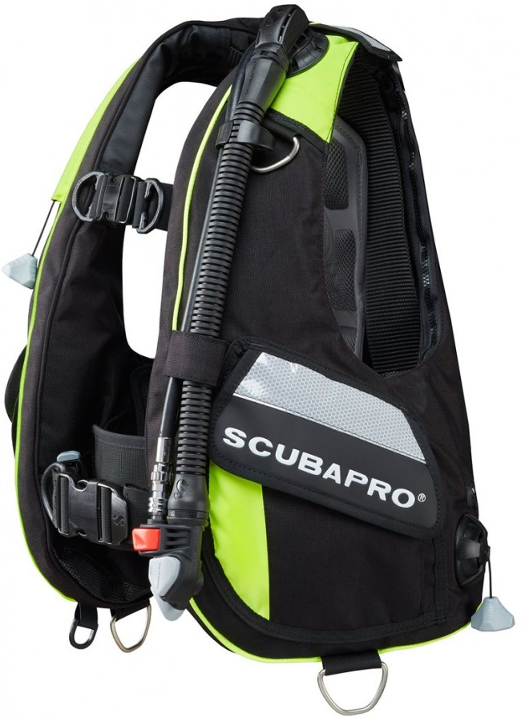
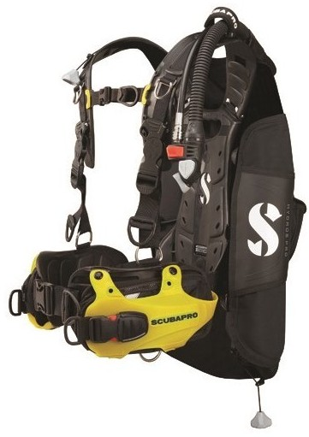
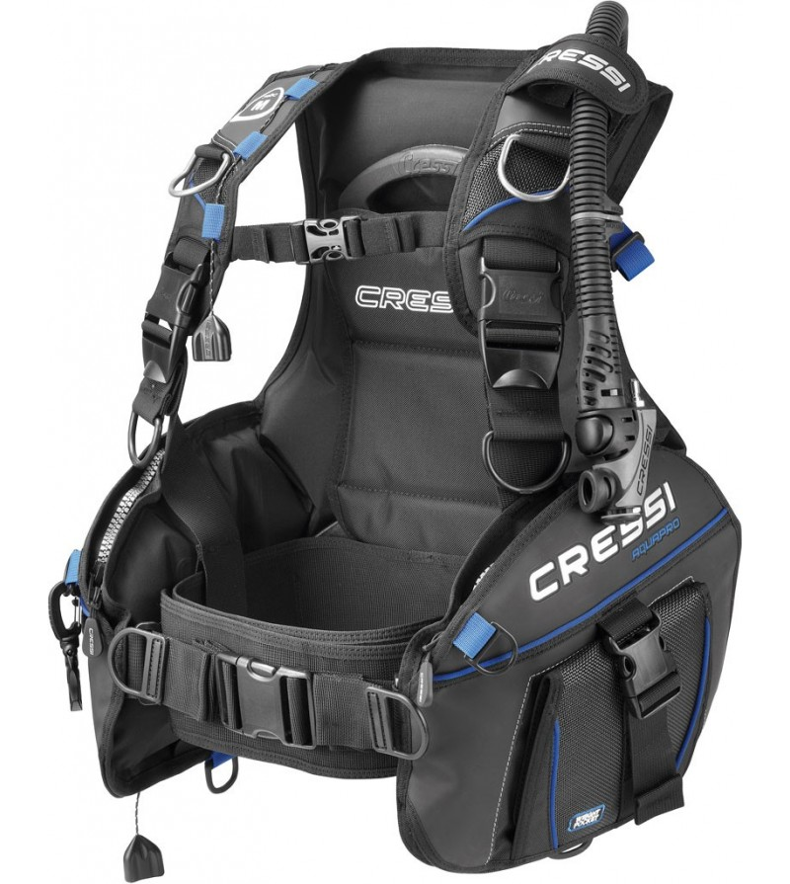
Pédagogie Théorique GP-N4
Codep 01 – 22.01.2022
Le gilet stabilisateur
Différents modèles
En fonction de votre usage et de votre niveau, les gilets se déclinent en trois grandes familles :
  Les enveloppants assurent une flottabilité dorsale et ventrale grâce à un volume d’air bien réparti sur toute la surface enveloppée et d’un seul tenant.
  Les gilets à flottabilité dorsale. Leur vessie est située dans le dos du plongeur libérant ainsi le torse et rendant le serrage indépendant du gonflage.
  Les gilets ajustables (1 et 2) se caractérisent par leur facilité de s’ajuster grâce aux sangles de devant et facilitent leur équipement et dés-équipement.
Programme :
Flottabilité
Optique
Acoustique
Gilet stabilisateur
Patrick LEPETIT
Prépa-MF1

Slide 36
Pédagogie Théorique GP-N4
Codep 01 – 22.01.2022
Le gilet stabilisateur
Différents modèles
Gilet enveloppant
 | Avantages | Inconvénients
Gilet enveloppant | Permet d’être également un gilet de sauvetage car les voies aériennes sont maintenues hors de l’eau un fois gonflé en surface (pour certains modèles). | Ne peut pas être gonflé à 100% de sa capacité (entrave les mouvements et comprime la cage thoracique). Ne s’adapte pas à différents gabarits. Passage des bras parfois difficile. A tendance à compresser la poitrine, rendant son port parfois inconfortable, notamment pour les plongeuses.
Programme :
Flottabilité
Optique
Acoustique
Gilet stabilisateur
Patrick LEPETIT
Prépa-MF1

Slide 37
Pédagogie Théorique GP-N4
Codep 01 – 22.01.2022
Le gilet stabilisateur
Différents modèles
Gilet ajustable
 | Avantages | Inconvénients
Gilet ajustable | S’adapte à différents gabarits. Les sangles détachables permettent d’enfiler le gilet sans solliciter de mouvements importants au niveau des épaules. Pas de poche d'air passant sur les épaules et la poitrine. | Ne peut pas être gonflé à 100% de sa capacité (entrave les mouvements et comprime la cage thoracique).
Programme :
Flottabilité
Optique
Acoustique
Gilet stabilisateur
Patrick LEPETIT
Prépa-MF1

Slide 38
Pédagogie Théorique GP-N4
Codep 01 – 22.01.2022
Le gilet stabilisateur
Différents modèles
Gilet à flottabilité dorsale
 | Avantages | Inconvénients
Gilet à flottabilité dorsale | Peut être gonflé à 100% de sa capacité. N’entrave pas les mouvements une fois gonflé. Facilite la position horizontale en immersion. Permet une totale liberté du plongeur (pas de sensation de compression). | Ne permet pas d’être également un gilet de sauvetage car les voies aériennes ne sont pas maintenues hors de l’eau une fois gonflé en surface.
Programme :
Flottabilité
Optique
Acoustique
Gilet stabilisateur
Patrick LEPETIT
Prépa-MF1

Slide 39
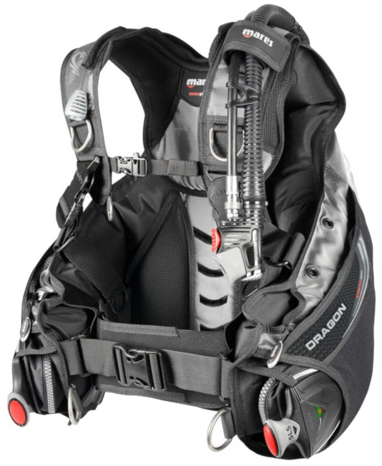
Pédagogie Théorique GP-N4
Codep 01 – 22.01.2022
Le gilet stabilisateur
Selon la pratique : conseils du GP
Chaque gilet stabilisateur possédant ses propres avantages et inconvénients, le choix va se faire en fonction :
de votre pratique de la plongée qu’on peut répartir en 3 niveaux :
  la plongée loisir,
  la plongée technique
  … et la plongée "voyage" (facile à transporter et légère)
de votre morphologie,
du nombre de plongées que vous effectuez chaque année,
de votre budget,
mais aussi des différentes caractéristiques/qualités de chaque stab.
Programme :
Flottabilité
Optique
Acoustique
Gilet stabilisateur
Patrick LEPETIT
Prépa-MF1

Slide 40
Pédagogie Théorique GP-N4
Codep 01 – 22.01.2022
Le gilet stabilisateur
Selon la pratique : conseils du GP
L’important est de choisir un gilet qui réponde au mieux à vos besoins de plongeurs et à votre morphologie. Tout d’abord, il doit s’adapter à votre corps et ne plus bouger lorsqu’il est fixé sur vous et éviter le phénomène de roulis du bloc.
Le choix de votre gilet et son volume (10 à 30 L) doit se faire en fonction de votre physique, pour vous permettre de regagner la surface et de vous y maintenir en toute sécurité.
Tous les gilets stabilisateurs, ou presque, comportent des poches à plombs intégrées et des purges haute et basse, un "Fen-stop". Les inflateurs sont plus ou moins rapides en fonction des marques.
Programme :
Flottabilité
Optique
Acoustique
Gilet stabilisateur
Patrick LEPETIT
Prépa-MF1

Slide 41
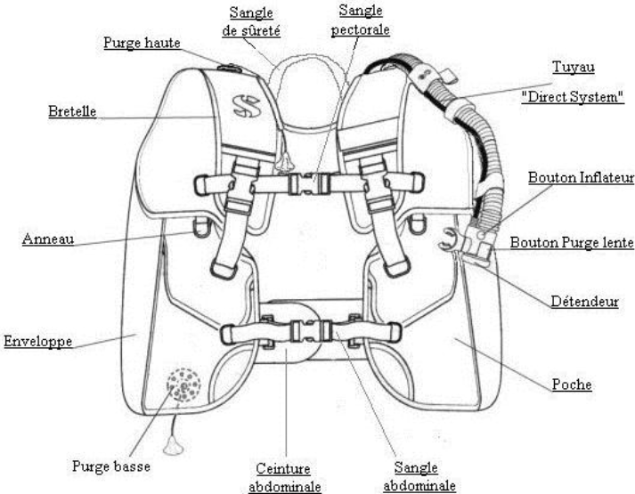
Pédagogie Théorique GP-N4
Codep 01 – 22.01.2022
Le gilet stabilisateur
Selon des Critères
Choix des accessoires
  "Direct system" maniable avec "Fenstop",
  Débit du "Direct system",
  Emplacement et nombre de purges,
  Boucles pivotantes et clipsables,
  Anneaux pour instruments (nb et emplacements),
  Volume utile des poches (poche Octopus),
  Dosseret et maintien du bloc (simple ou double sangles),
  Lest largables,
  Sangles,
Programme :
Flottabilité
Optique
Acoustique
Gilet stabilisateur
Patrick LEPETIT
Prépa-MF1

Slide 42
Pédagogie Théorique GP-N4
Codep 01 – 22.01.2022
Le gilet stabilisateur
Entretien
A vérifier régulièrement
  Etat des purges (fuites, ressort, soupapes…),
  Etat des cordelettes,
  Etat de l’enveloppe,
  Fonctionnement du Direct-system,
Le rinçage
  Après la purge totale du gilet,
  A l’eau douce après chaque plongée,
  Extérieur et enveloppe interne,
  Laisser sécher légèrement gonflé,
Programme :
Flottabilité
Optique
Acoustique
Gilet stabilisateur
Patrick LEPETIT
Prépa-MF1

